Slide 1
Re-code:
как меняется парадигма отношений Человек / Бренд и Человек / Медиа
Юлия Удовенко
вице-президент по маркетингу ГК «Родная Речь»

Slide 2
Глобальные поведенческие сдвиги
Восприятие ценности
могут усугублять или ослаблять национальные паттерны
человеком определяется как характерными национальными особенностями, так и влиянием внешних рынков и глобальной повестки.
Под влиянием внешних факторов национальные паттерны могут сдвигаться в ту или иную сторону, но, как правило, на более молодом сегменте, что вызывает разрывы между возрастными сегментами
Национальные паттерны поведения
база, которую всегда нужно учитывать

Slide 3
Методика Хофстеде
Национальная парадигма
Дистанция по отношению к власти
100
90
80
Дистанция от власти / бизнеса / руководства
Низкий уровень терпимости
Ориентир на «вечность»
НО феминность (неспособность ради вечности долго куда-то идти)
Избегание неопределенности
50/50 индивидуализм и коллективизм
70
60
Терпимость
50
Индивидуализм
40
30
20
10
0
Долгосрочная ориентация
Маскулинность
Избегание несправедливости
Германия
США
Япония
Россия
Китай

Slide 4
«Нулевой километр» для бизнесов
К каким ценностям апеллировать?
Как поменялось восприятие базовых ценностей?
Есть ли универсальные моменты, которые могут использоваться на федеральном уровне, и в чем они проявляются?
Какие глобальные тенденции для нас релевантны?

Slide 5
RE_CODE: разговоры о важном
2 темы
3 разных региона
Онлайн-группы в ТГ
Успех
Семья
Москва
Дальневосточный федеральный округ
Южный федеральный округ
По три группы в каждом регионе на каждую тему
Средний возраст – 25-35 лет
Продолжительность обсуждений – 2 дня

Slide 6
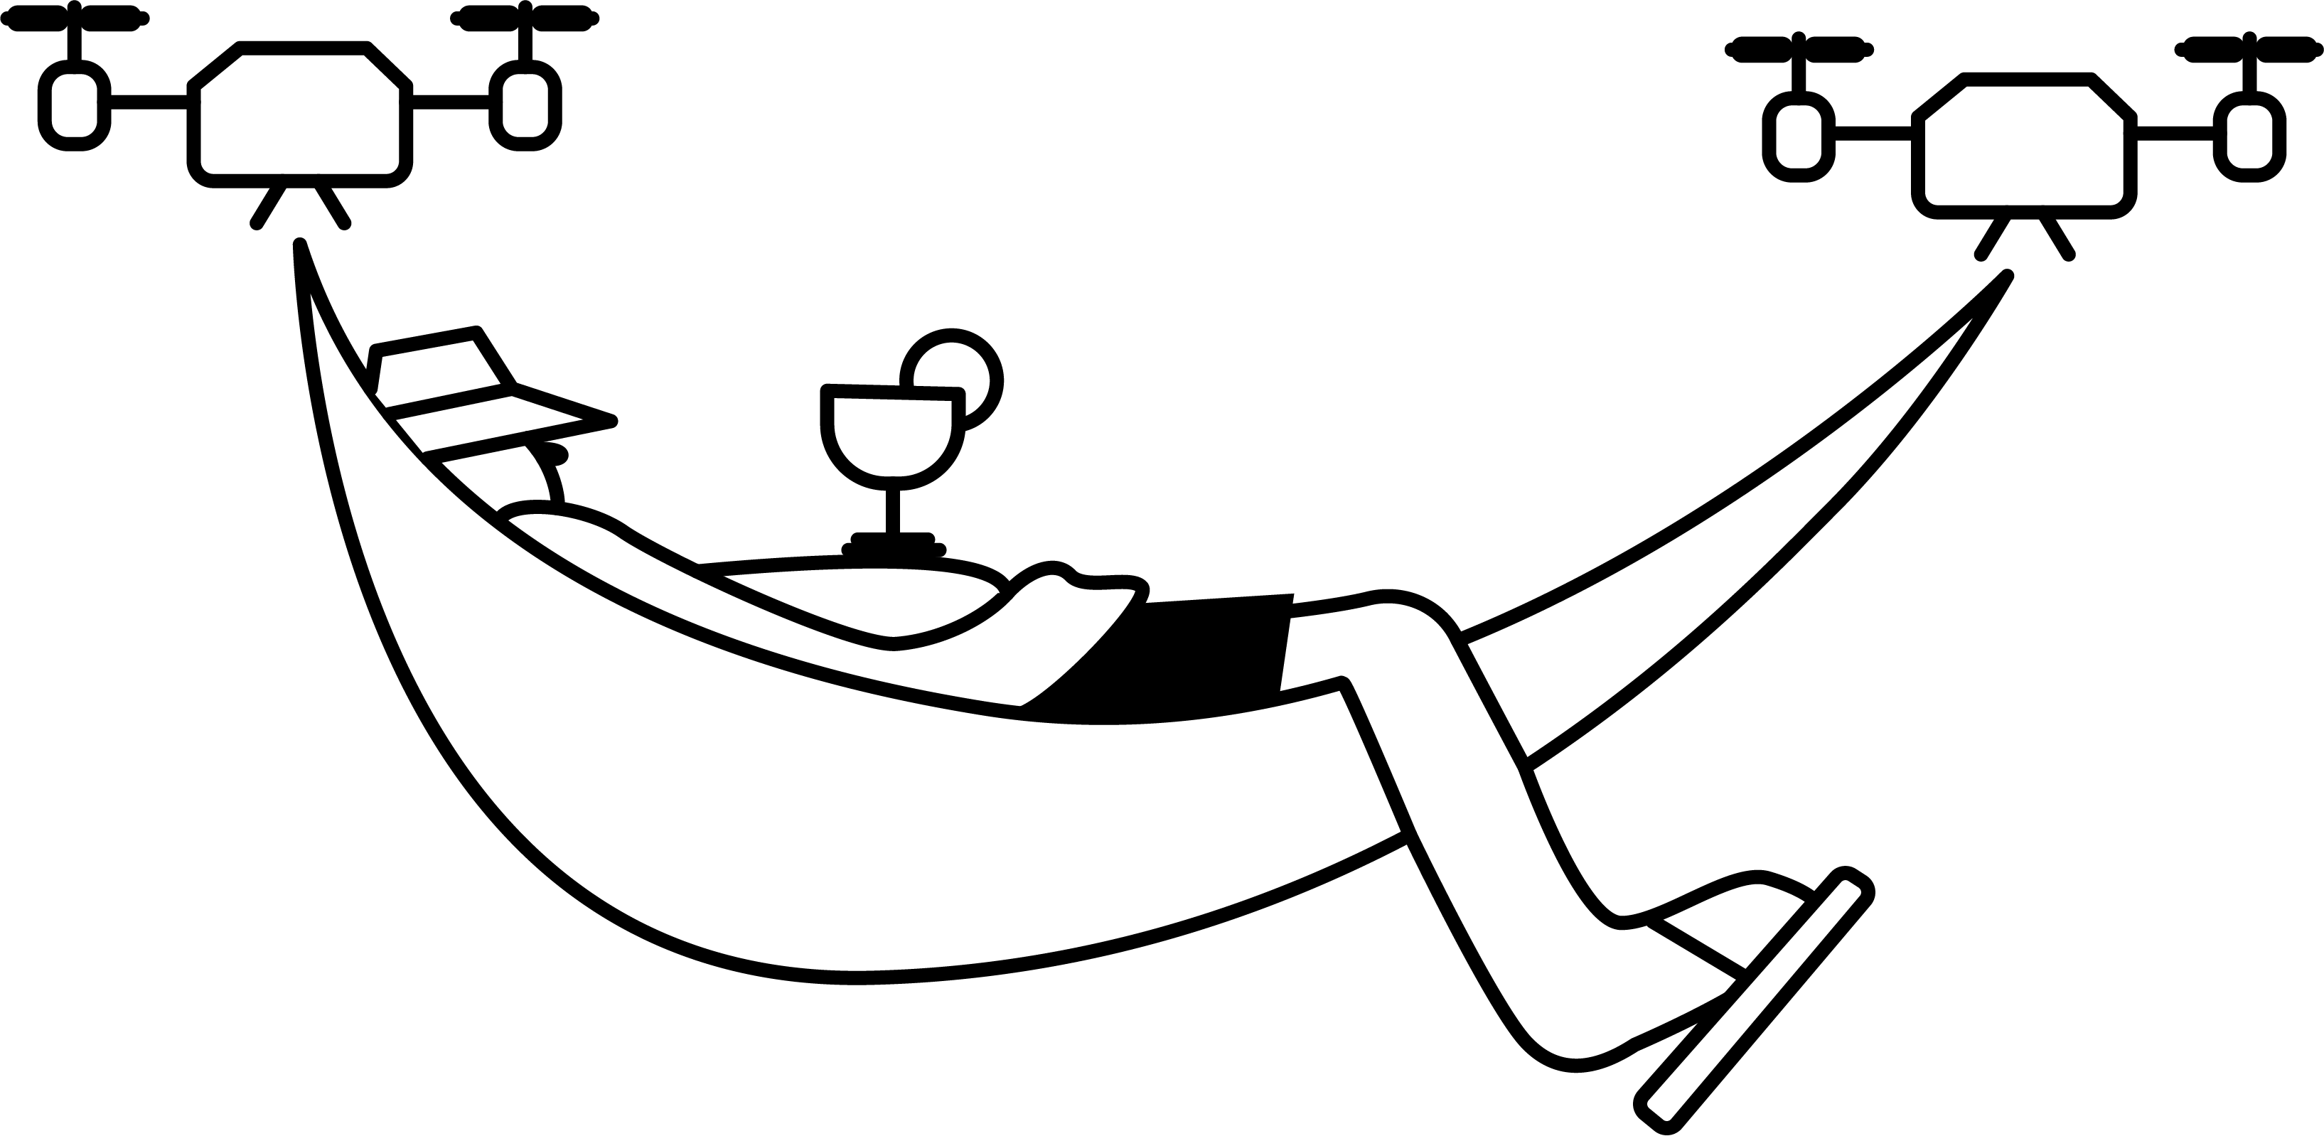
Что есть успех?
Самоощущение
свобода
одиночество
удовлетворение собой
не равен статусу
заработан, достигнут
следование истинным желаниям
вектор на внутреннее состояние и уход от «брутальности успеха»
семья и окружение
преодоление
сила воли
нужно принести жертвы
дело по душе
Окружающая среда
Факторы личности
умение находить компромис
статус
принадлежность коммьюнити
поддержка окружения
манеры, речь
восприятие окружающими
деньги
внешний вид
Внешнее проявление
Федерально
Москва
ДФО
ЮФО

Slide 7
Самоощущение
Успешный человек не мыслим без семьи! НО для регионов есть в восприятии успеха жертвенность – одиночество и утрата связи с семьей
Успех как работа личности над собой и то, как человек себя ощущает в этом мире.
Именно внутренний баланс и удовлетворение – основной показатель успеха! В этом образе нет жертвенности, но есть сила воли и преодоление (себя в первую очередь) на пути к успеху
Окружающая среда
Фактор личности
Успех не воспринимается как производная удачи или обстоятельств. Успех именно достигается, и тут важны поддержка окружения и восприятие с их стороны
Внешние проявления успеха как результат работы личности – отличительные черты, которые являются сигналами для окружающих. Успешный человек – это уже не брутальный / напористый, а отличный коммуникатор, умеющий строить нетворкинг, и речь – его основной инструмент
Внешние проявления

Slide 8
Образ успеха: анализ визуализаций
Авто: скорее уже не является визуальным символом успеха! Никто (даже мужчины) в описаниях образа не упомянул человека в автомобиле
Дом: яркий символ, описывают человека в своем доме или в доме на отдыхе (вилла)
Отсутствие агрессии в образе: приятный человек, от которого исходит энергия и уверенность
Он/она в общении: друзья, нетворкинг
Занимается делом, которое приносит удовольствие, параллельно с престижной работой. Успешный человек у плиты или что-то мастерящий – это активный образ!
Внешние проявления (бренды, самолеты, яхты): мишура, сложно понять, где настоящее. Говорят об обесценивании под влиянием роста фейков в соцсетях

Slide 9
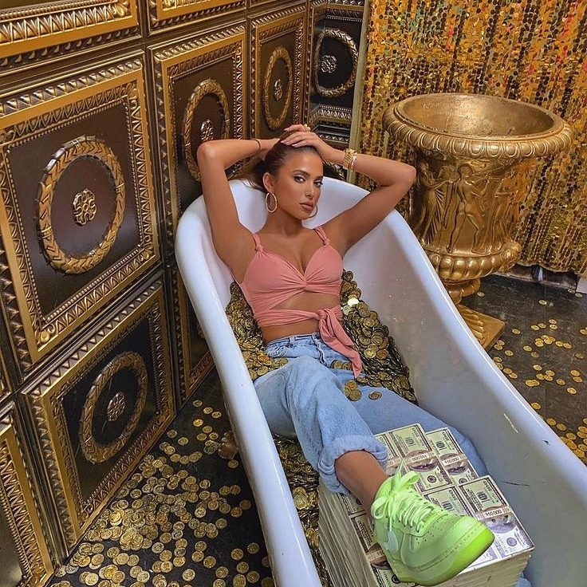
Но все равно позолота нам исторически близка!
Opulence, I has it – DirecTV commercial – 12 лет назад!

Slide 10
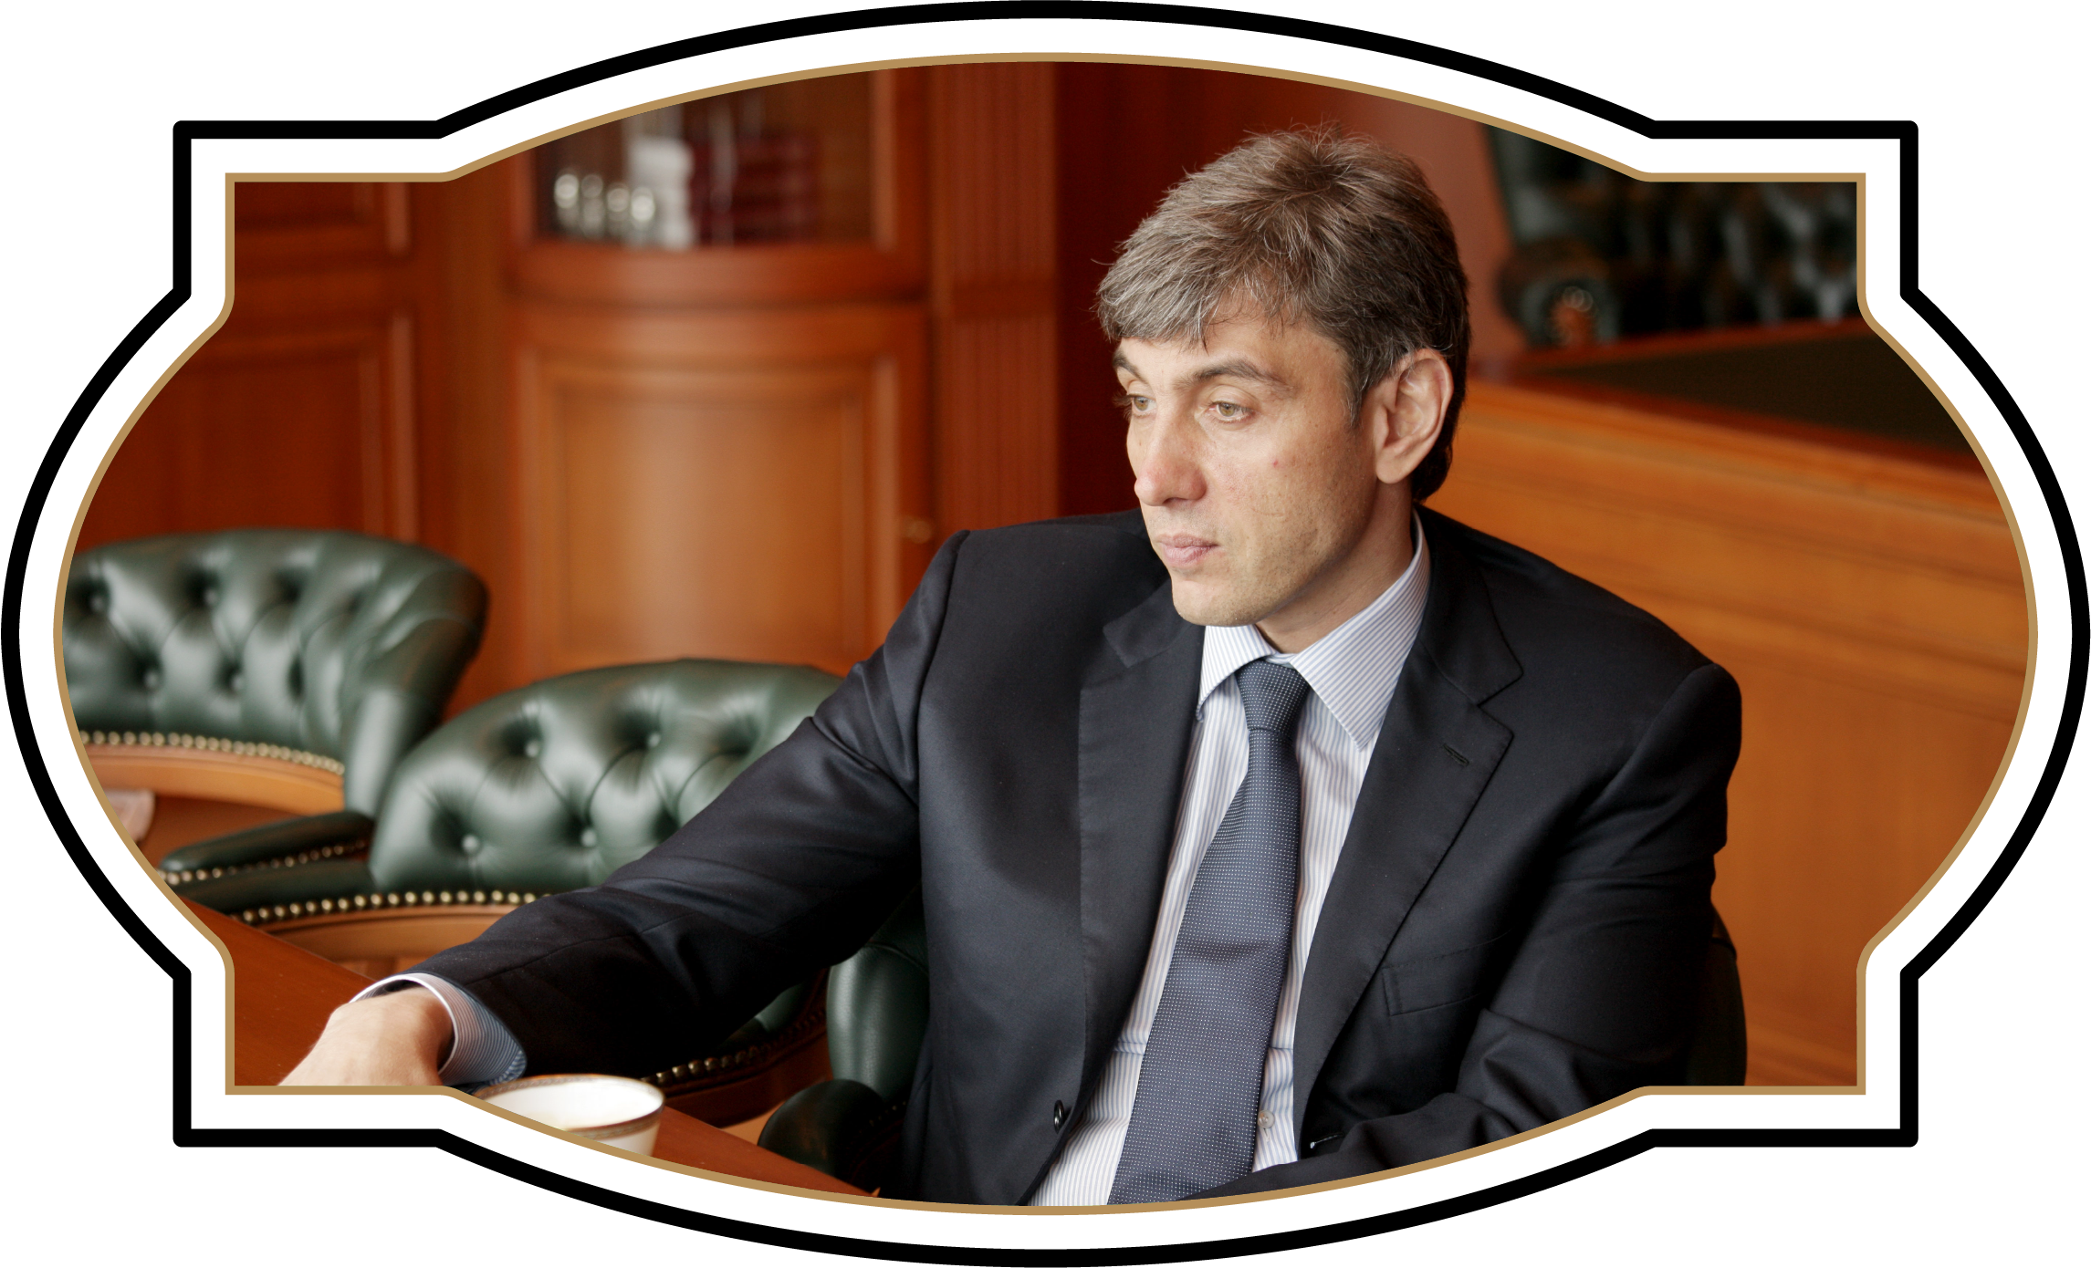
Персона успеха
Доминируют упоминания Олега Тинькова в столице и в регионах
В ЮФО часто первым называли Сергея Галицкого

Slide 11
”
Успешный человек не конфликтует с кассирами!

Slide 12
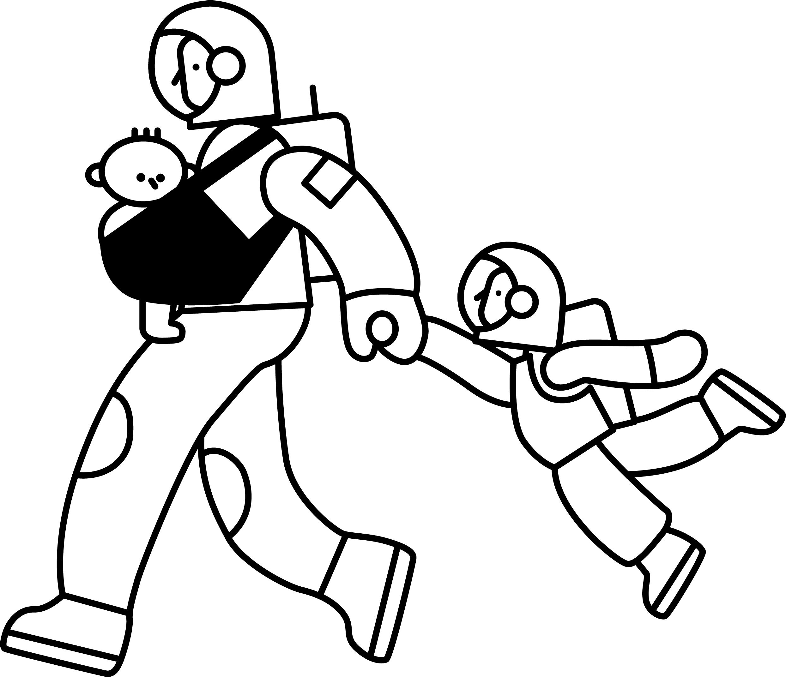
А что с восприятием семьи?

Slide 13
Семья: разрыв декларируемого образа и реального
«Семья без детей – это нормально и тоже семья, личное дело каждого»
«Роли в семье распределяются на равных, муж и жена – равноправные партнеры»
«Глава семьи – это уже устаревшее понятие, все равны и каждый главный в той области, где он более компетентен»
«НО для меня семья без детей – это не семья, иначе зачем вообще семья»
«НО я все-таки отвечаю за финансы, крупные покупки, а на жене – дом и дети, хотя
я ей могу помочь убраться, и это нормально»
«В семье моих родителей глава семьи мама, папа был как-то более погружен в работу, в нашей, наверное, так же глава я, потому что больше решаю
я, муж зарабатывает) Но муж об этом не знает)»

Slide 14
Образ семьи
?
?
Кого из представителей массовой культуры (блогеры, актеры, музыканты, общественные деятели) вы считаете примером семьи и образа семьи, который вам близок?
Кого из вашей жизни и окружения вы могли бы назвать тем образцом семьи, к которому вы хотели бы стремиться?
NO ANSWER*
СЕМЬЯ БАБУШКИ И ДЕДУШКИ!
* Участники исследования затруднились кого-то назвать и сошлись на том, что все ТВ-семьи выглядят фальшиво»

Slide 15
А что у молодежи (до 25 лет)?
Пережили первый серьезный кризис – блокировку Инстаграма* и уход брендов, НО, которые, однако, остались доступны другими путями, следствием чего стало уменьшение страха и неуверенности
А что, если завтра будет недоступен YouTube?
”
Мы начали приспосабливаться ко всему. Если заблокируют YouTube, то будет как с Инстаграмом*
РОСТ АДАПТИВНОСТИ
Не верят в полную блокировку, будут искать обходные пути, VPN или альтернативы
Позитивно относятся к аналогам, переключатся на доступные отечественные сервисы
”
Обстоятельства меняются, контент остаётся, значит буду адаптироваться. Если ютьюб будет работать с ВПНом, то я останусь
Поиск обходных путей (как с Instagram*)
ВК как наиболее подходящая альтернатива
”
Не знаю, буду смотреть по ситуации, но очень большая вероятность, что возможно буду смотреть в VK
Готовность перейти на другую площадку за любимым блогером
Вынужденная потребность осваивать новые площадки
* Платформа, признанная экстремистской на территории РФ

Slide 16
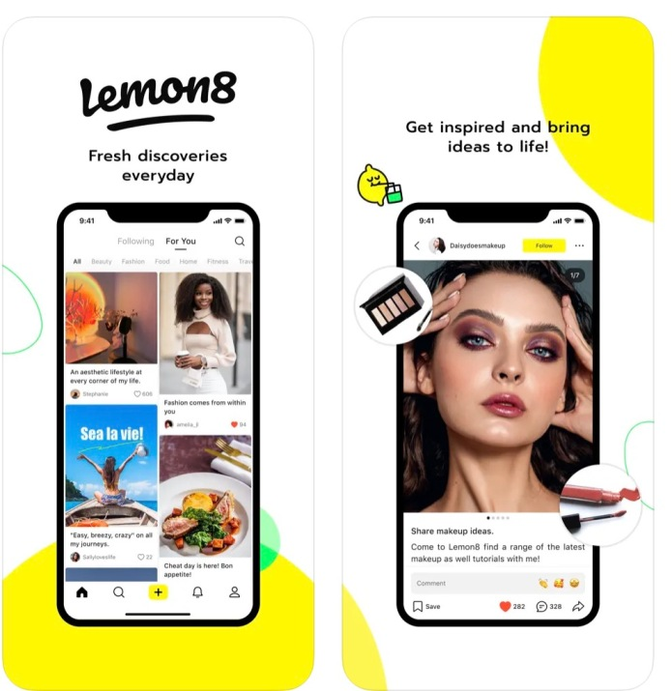
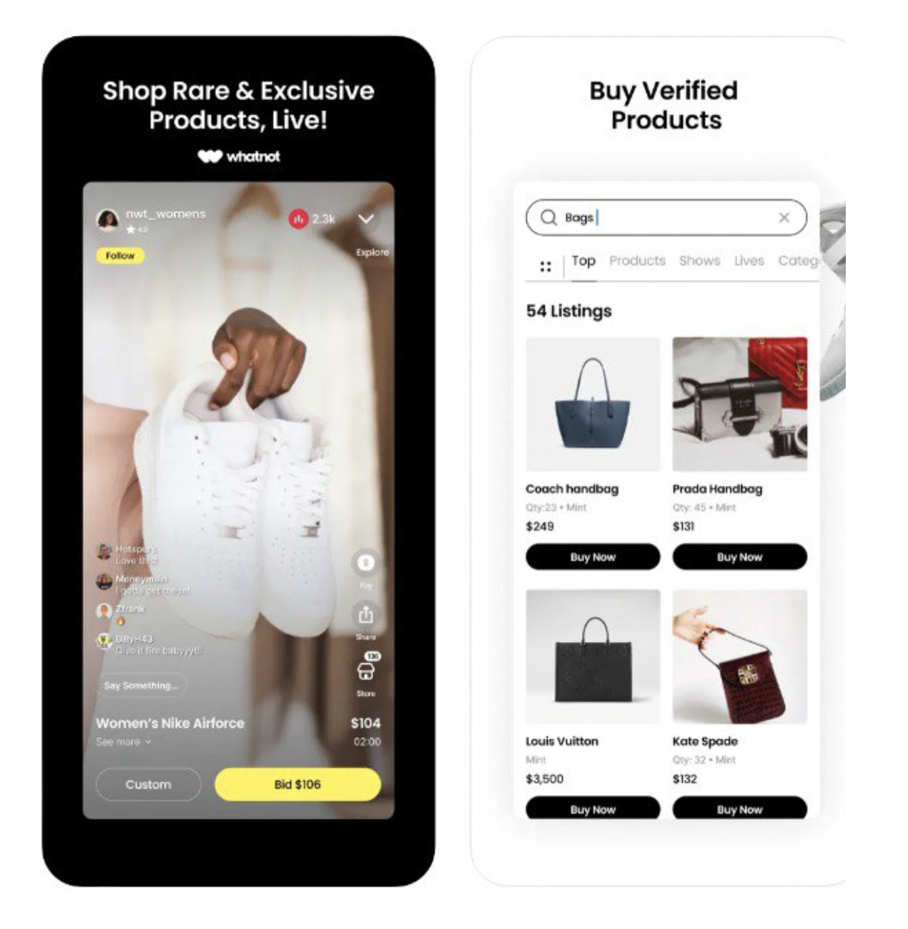
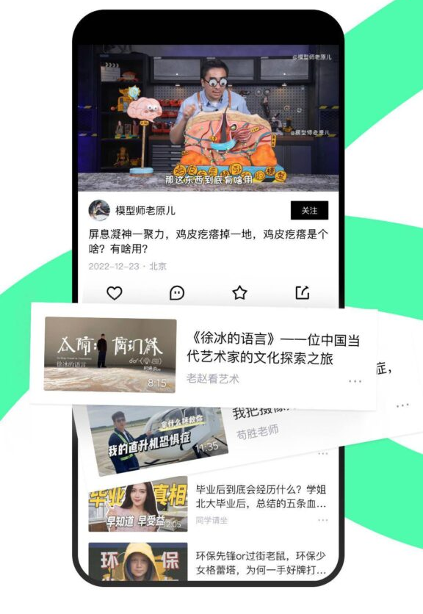
Глобальная диверсификация видео платформ
Lemon8 – это гибрид Pinterest и Инсты от Bytedance, уже в марте вошел в топ-10 приложений по загрузкам в США. Lemon8 был запущен первоначально в Японии как проверка концепта, потом масштабирован в Азии и теперь выходит на другие рынки
Whatnot – это крупнейшая на сегодняшний день livestream shopping платформа в США, также их называют родоначальниками категории community shopping. Они примечательны именно тем, что успешно соединяют маркетплейс и соушал
ByteDance (владелец TikTok) запустили новую соушал-видео платформу Qing Tao с фокусом на средние и длинные ролики по отраслям знаний.
Knowledge content – это растущий контент-тренд в Китае

Slide 17
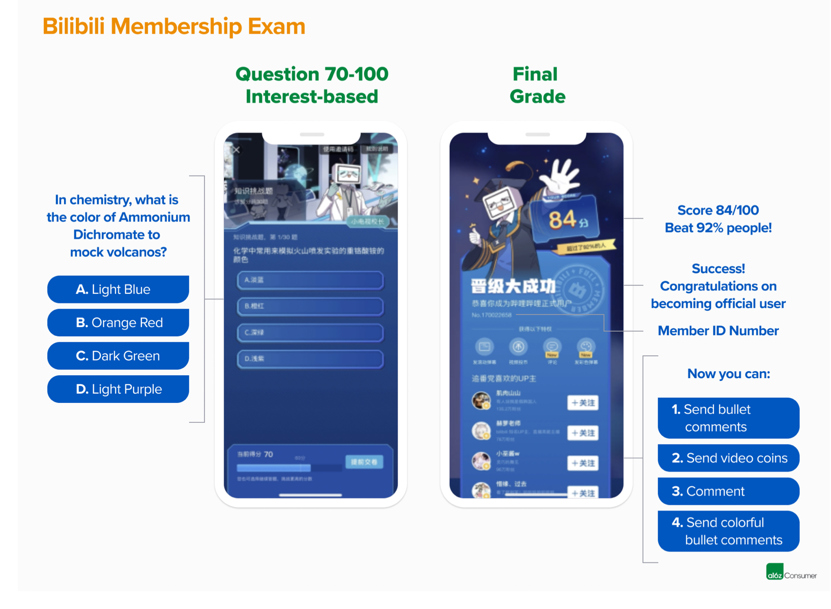
Bilibili: микс соушала, подписки и геймификации
Комбинация подписной модели и вознаграждения за поведение
Многоуровневая система, как в играх
Интегрированный функционал социализации и персонализации
Входной экзамен по контентной категории для авторов

Slide 18
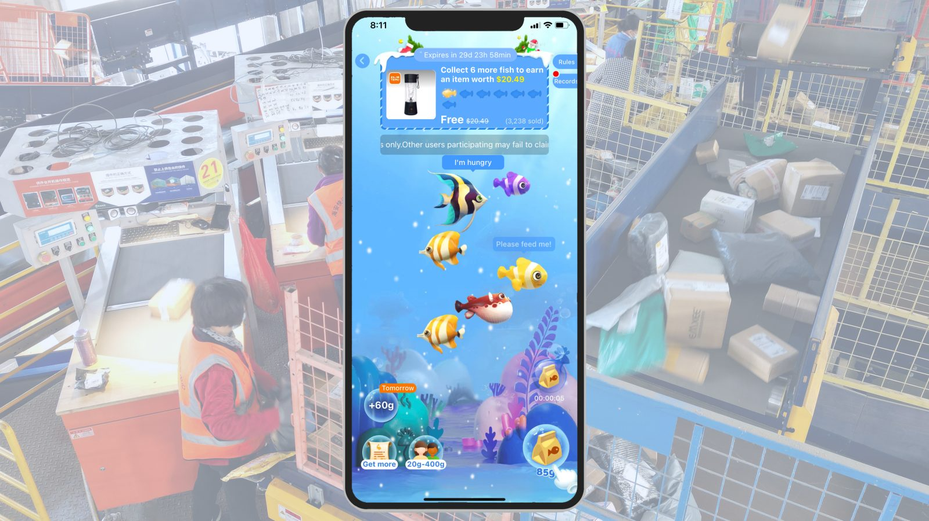
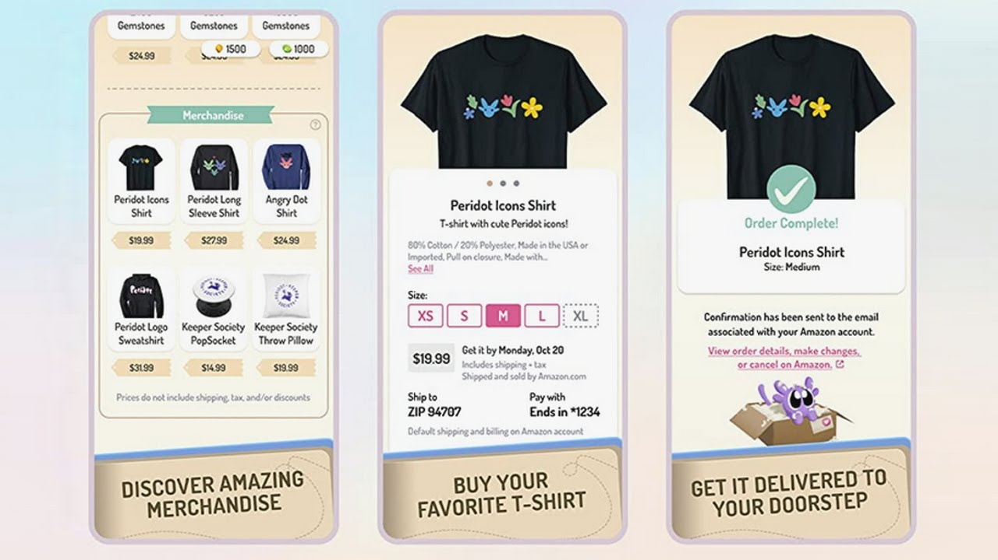
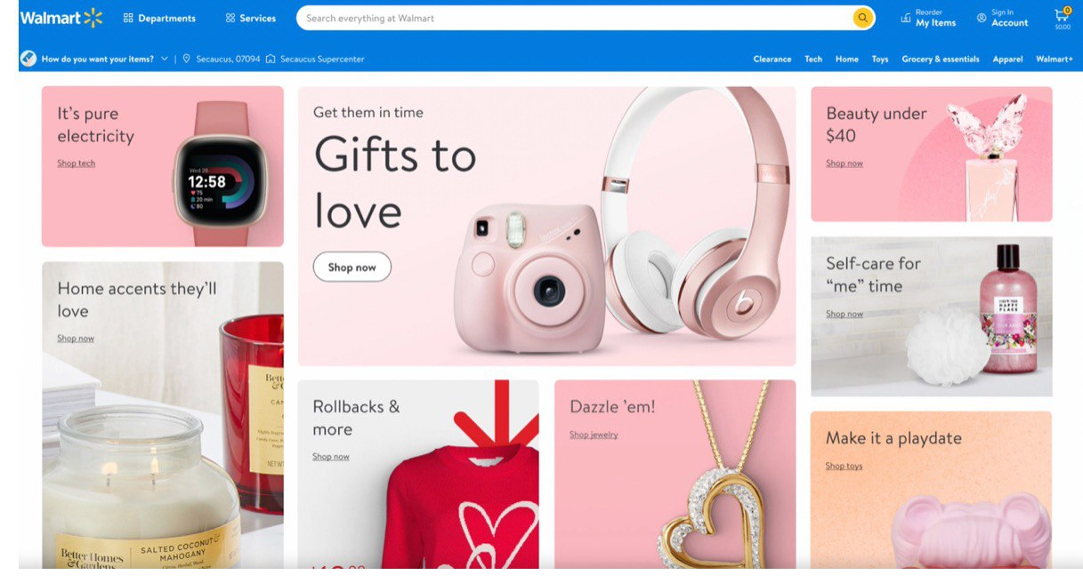
Маркетплейсы: от BUY к SHOP
В 2022 году Pinduoduo запустились в Северной Америке под брендом Temu и достигли первого места в рейтинге шоппинг приложений всего за 6 месяцев за счет геймификации
Amazon запустили проект «Amazon Anywhere» – это storefront для игр и виртуальных миров, который позволяет бесшовно осуществлять продажи прямо в игре через интеграцию с Prime
Walmart перезапустили свои цифровые платформы, перейдя от search-focused к discovery-first дизайну

Slide 19
MVP 2 Brand – от товара на маркетплейсе до брендов федерального уровня
Инвесторы отбирают производственные проекты по запускам на маркетплейсах
Art&Fact входит в Carely – digital FMCG компания (2020 год запуска!) производит продукты в категории Health&Beauty
Уходовая косметика: продвижение в категорийной выдаче, Ozon
Уходовая косметика: продвижение в поисковой выдаче, Ozon
Источник: RORE SERPent, март 2023
Результат трекинга товарной выдачи категории «Уход за лицом» и вложенных категорий, а также выдачи по поисковым запросам «Крем для лица», «Лосьон для лица», «Маска для лица», «Тоник для лица», «Пенка для умывания», «Мицеллярная вода», «Крем для век», «Очищающий гель». Платформы: desktop

Slide 20
Переход маркетплейсов от BUY к SHOP – развитие функционала «рекомендация» и создание спроса, что делает их платформами роста новых брендов
Краткое содержание предыдущих серий:
национальные паттерны и влияние глобальных тенденций!
Разрыв декларируемого и реального: декларируются более “продвинутые” взгляды, но для себя в жизни выбирают традиционные
Разница между Москвой и регионами – «воронка успеха». Чем выше уровень региона, тем больше фокуса на внутреннее состояние и поиск баланса
Что делать?
Свою коммуникацию и сервисы проверять на «конфликт интересов» с паттернами аудитории
Учитывать, что ничто глобальное нам не чуждо и пока мы говорим, кто-то питчует концепт Bilibili для России и, возможно, будут частью какой-либо экосистемы
Учитывать тенденции дизайна потребительских путей для развития своих продуктов
Фильтрация контента / рейтинги
Геймификация
Девальвация «Инста-шаблонов»: атрибуты активно тиражируемые в соцмедиа воспринимаются как «фейки», снижение доверия к соц медиа
Снижение уровня страха у молодежи как реакция на кризис, готовность менять паттерны и привычки
Диверсификация соушал и видеоплатформ, уход от модели One-size-fits-it-all. Экспансия китайских сценариев видеоплатформ по миру

Slide 21
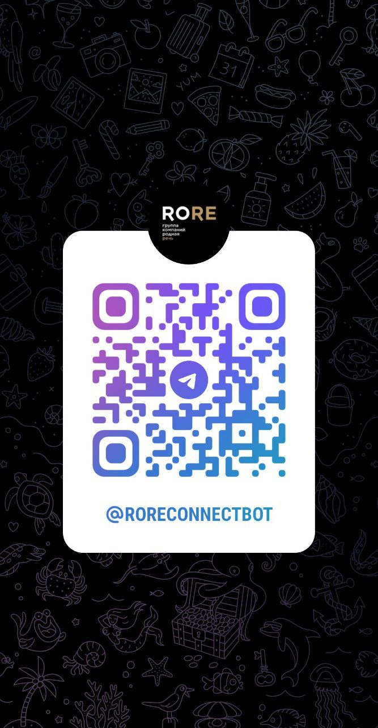
Получить презентацию прямо сейчас и подписаться на обновления можно здесь:
Спасибо!
t.me/digitalopinion
Julia.Udovenko@rore.group

